Slide 1
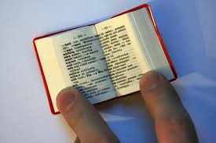
3. Taalschat
Blz.89
Blok 4

Slide 2
Blz. 89 t/m 91
Taalschat
Leerdoel (2f):
Je beschikt over genoeg woorden om je te kunnen uiten.
Je moet soms een omschrijving gebruiken om een moeilijk woord uit te leggen.
Je snapt moeilijk woorden in een verhaal (context)
Je kunt afwisselen in woorden.

Slide 3
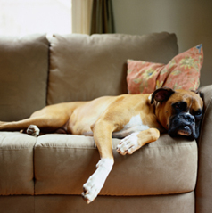
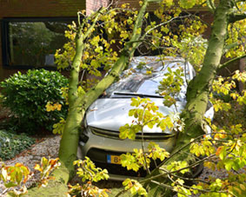
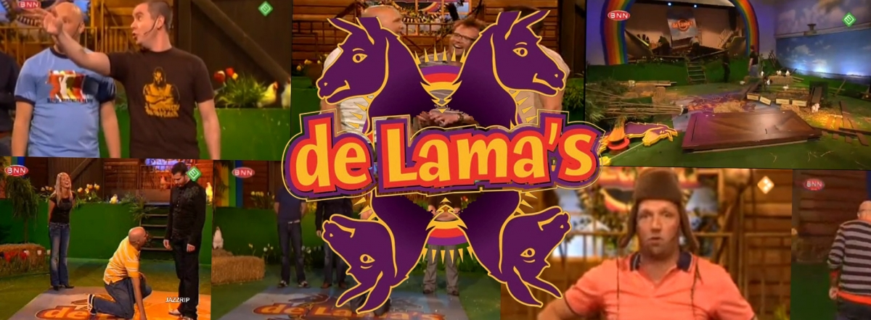
Moeilijke woorden in beeld
Blz. 89

Slide 4
Nakijken blz. 89
Leertip: Leer de betekenis van deze
woorden en maak er zinnen mee.
Opdracht 16
ternauwernood – maar net
inventief – vindingrijk
variëren – onderling verschillen
passief – afwachtend
urgent – dringend
Improviseren – met de op dat moment
beschikbare middelen werken
alert – oplettend
adrenalinekick – opgewonden gevoel
adequaat – geschikt, goed

Slide 5
Tegenstellingen
Blz. 89

Slide 6
Nakijken blz. 89
Opdracht 17
1 vrolijk – treurig
2 spannend – saai
3 taai – mals
4 winter – zomer
5 scherp – flauw
6 dood – levend
7 vriezen – dooien
8 inclusief – exclusief
9 dom – slim
10 spreken – zwijgen
11 moedig – laf
12 laat – vroeg
Leertip: Oefen zoveel mogelijk tegenstellingen

Slide 7
Nakijken blz. 90
Opdracht 18
1 Loslaten - vasthouden
2 Toenemen - afnemen
3 Verdedigen - aanvallen
4 Aangekomen - afgevallen
5 Stijgt - daalt
6 vrijgelaten - gevangen
Leertip: Oefen zoveel mogelijk tegenstellingen

Slide 8
Blz.90

Slide 12
Nakijken blz. 90
Leertip:
Oefen hoe je dit in je woordenboek vindt.
Bekijk het filmpje over meervouden (powerpoint grammatica/spelling)
Opdracht 19
1 de fase = fases en fasen
2 de tarantula = tarantula’s
3 de ronde = rondes en ronden
de huichelaar = huichelaars en
huichelaren
5 het hof = hoven
6 de stommerik = stommeriken
7 de almanak = almanakken
8 de weduwe = weduwen en weduwes
9 de kaars = kaarsen
10 de amfibie = amfibieën

Slide 13
Nakijken blz. 91
Opdracht 20
1 C staven
2 B rozetten
3 A talismans

Slide 14
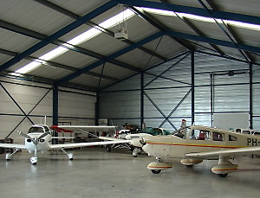
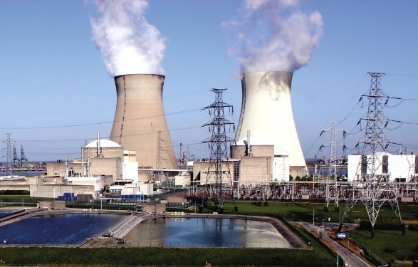
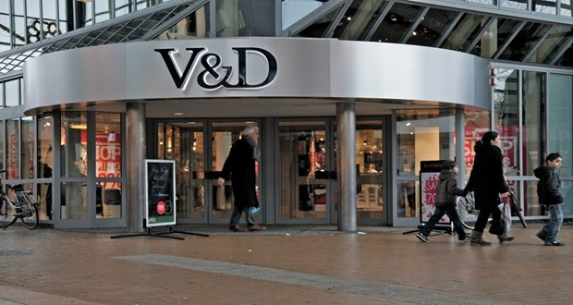
Woorden over het thema gebouwen
Blz. 91

Slide 15
Nakijken blz. 91
Opdracht 21
1 ambassade
2 hangar
3 kazerne
4 gemaal
5 kiosk
6 veilinghuis
7 vuurtoren
8 hospitaal
9 huis van bewaring
10 bioscoop
molen
casino
13 kerncentrale
14 boerderij
15 warenhuis
Leertip: zoek plaatjes van de woorden bij Google afbeeldingen

Slide 16
Herhaling blok 3

Slide 17
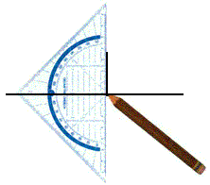
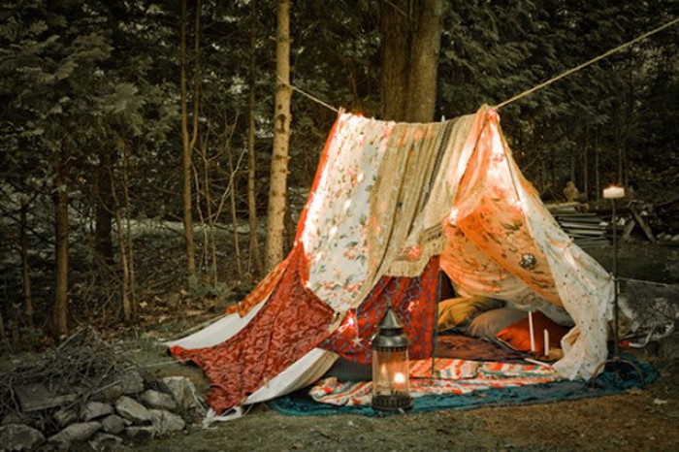
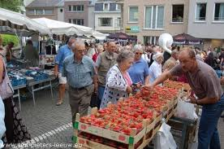
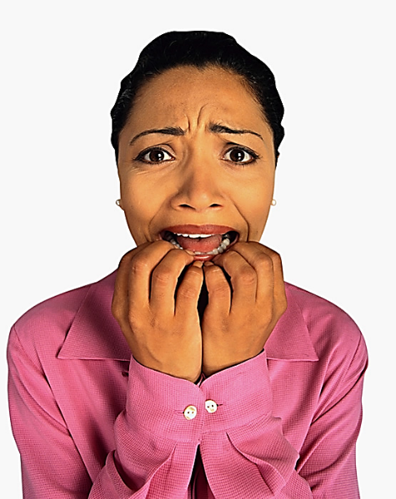
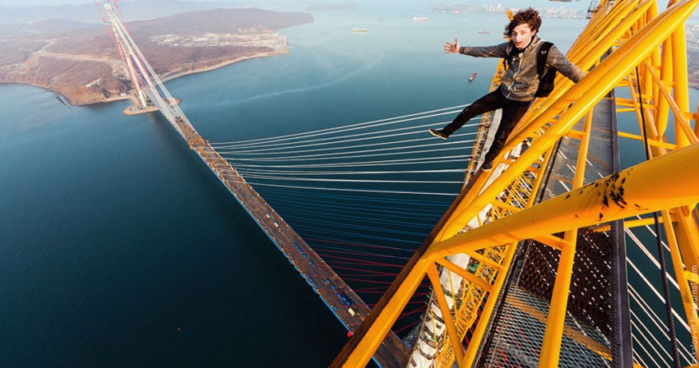
Moeilijke woorden
Blz.65

Slide 18
Blz.65
3.1 Moeilijke woorden uit teksten
Opdracht 14
1 primitief – erg eenvoudig
2 amper – nauwelijks
3 passanten – mensen die toevallig voorbijlopen
4 permissie – toestemming
5 checklist – controlelijst
6 extreem – zeer vergaand, heel erg
7 loodrecht – helemaal recht, niet schuin
8 waaghals – iemand die veel risico neemt
9 gigantisch – enorm
10 nerveus – zenuwachtig

Slide 19
Spel!!!!
Ren je rot….
Allesbehalve - Helemaal niet
Zelden - Bijna nooit
Kenmerk - Eigenschap
Aanzienlijk - erg
Identieke - dezelfde
Constant - hetzelfde

Slide 20
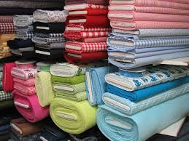
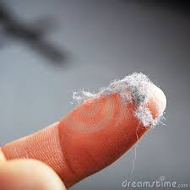
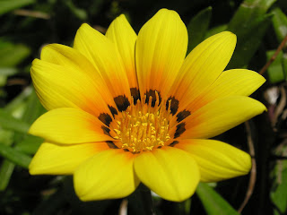
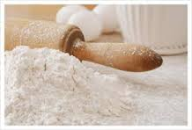
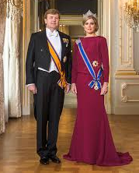
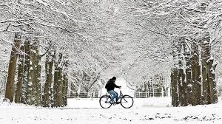
Blz.67
Meer betekenissen

Slide 21
Blz.67
3.4 Woorden met meer betekenissen
Opdracht 18
1 Vandaag kookt mijn moeder overheerlijke ham met lof.
2 Ik heb een slimme zus en een sterke broer.
3 Ik vind dat een hele flauwe grap!
4 Rond het kampvuur hoor je vaak sterke verhalen.
5 Voor het bakken van een taart heeft Sara veel bloem nodig.
6 De stof van aardrijkskunde was vandaag erg moeilijk.
7 De bepakking van de soldaten was deze keer heel licht.
8 Op de markt heeft zij een prachtige lap stof gekocht.
9 Het afrikaantje is een bijzondere bloem.
10 In de weg naar school zit een flauwe bocht.
11 In IJsland blijft het zomers tot heel laat licht.
12 Mijn mentor was vol lof over ons werkstuk.

Slide 22
Blz.66
3.3 Woordvelden
Opdracht 16

